Slide 1
Способности и роль
семьи в их развитии

Slide 2
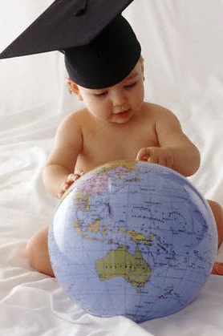
Общее понятие способностей
Способности- это индивидуальные свойства личности, являющиеся субъективными условиями успешного осуществления определённого рода деятельности. Способности не сводятся к имеющимся у индивида знаниям, умениям, навыкам. Они обнаруживаются в быстроте, глубине и прочности овладения способами и приёмами некоторой деятельности.

Slide 3
Способности
Общие
Специальные

Slide 4
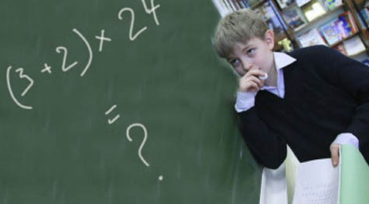
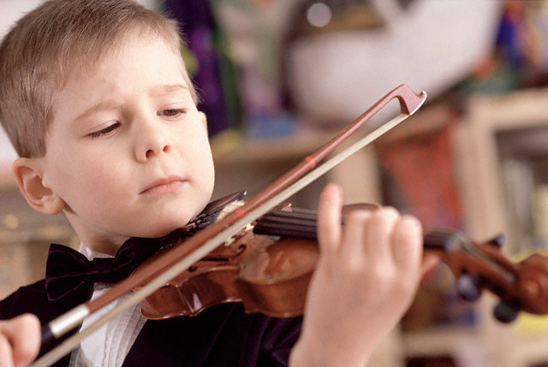
Выделяют следующие виды способностей:
*учебные и творческие
*умственные и специальные
*математические
*конструктивно-технические
*музыкальные
*литературные
*художественно- изобразительные
*физические

Slide 5
Динамика и трансформация способностей
5. Профессиональные
4. Групповые
3. Специальные
2. Общие
1. Задатки

Slide 6
Стадии развития способностей
Задатки
Способности
Одарённость
Талант
Гениальность

Slide 7
Долг родителей
создать в каждой семье условия для всестороннего развития способностей. Владения умениями и навыками будет благотворно влиять на дальнейшее развитие способностей вашего сына, дочери; отсутствие же их делает способности бескрылыми, лишает ребёнка средств для реализации своего замысла.

Slide 8
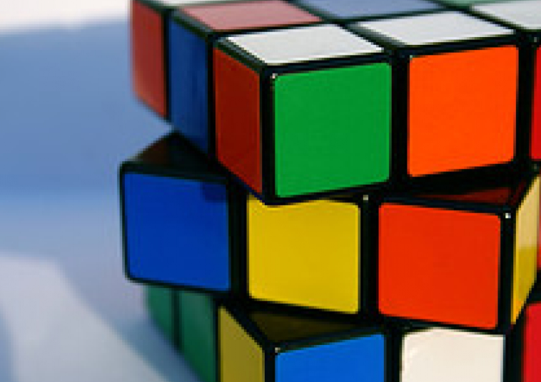
Развитие способностей – процесс очень сложный, имеет свои особенности, связан с развитием интересов ребёнка, самооценкой его успехов и зависит от многих социальных условий. К ним следует отнести особенности воспитания, особенности системы образования.

